Slide 1
Расширение запроса при поиске
Маннинг и др. Введение в информационный поиск, гл.9

Slide 2
Методы расширения запроса
Несовпадение слова запроса:
  самолет – лайнер
Методы расширения запроса:
  Глобальные методы
    Ручные тезаурусы
    Автоматически порождаемый тезаурус
  Локальные методы (по конкретному запросу)
    Relevance feedback (обратная связь по релевантности)
    Pseudo Relevance feedback (обратная связь по псевдорелевантности

Slide 3
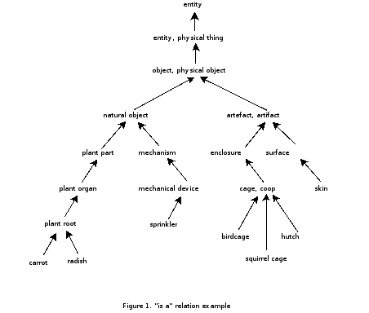
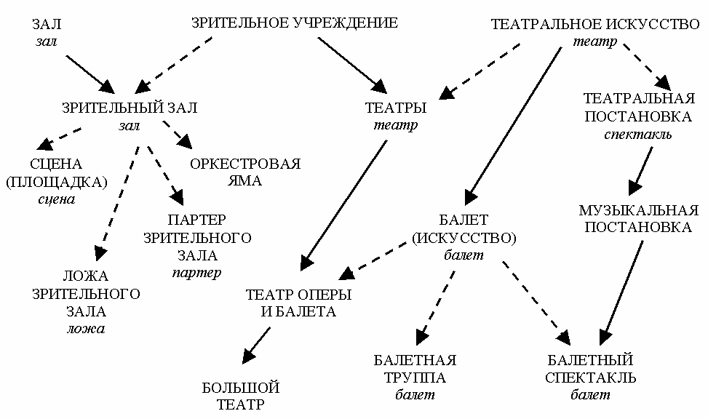
Тезаурус
Разные виды
Словарь с формализованными связями между словами

Slide 4
Исторические этапы
Булевский поиск: короткие тексты,
    Информационно-поисковые тезаурусы, ручное индексирование
Векторные модели
  Локальное расширение запросов: relevance feedback
Публикация тезауруса WordNet
  Комбинирование с векторными моделями
Использование тезаурусов в предметно-ориентированных системах
Автоматически порождаемые тезаурусы
  Google, Yandex
Рост значимости поведенческих факторов

Slide 5
Обратная связь по релевантности
Sec. 9.1
Пользователь оценивает документы в поисковой выдаче
  Пользователь задает относительно простой, короткий запрос
  Затем пользователь размечает часть результатов как релевантные и нерелевантные
  Система вычисляет улучшает соответствие документов запросу на основе пользовательской разметки
  Процедура может выполняться итеративно.
Основная идея: сформулировать хороший запрос трудно, если пользователь не знаком с коллекцией, поэтому – итеративное построение запроса

Slide 6
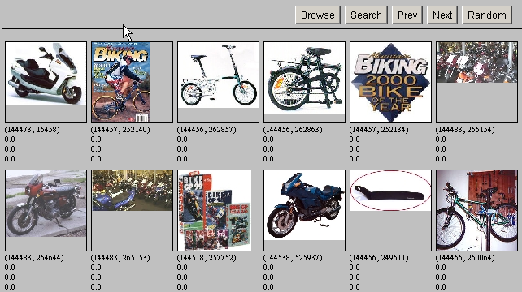
Результаты для начального запроса
Sec. 9.1.1

Slide 7
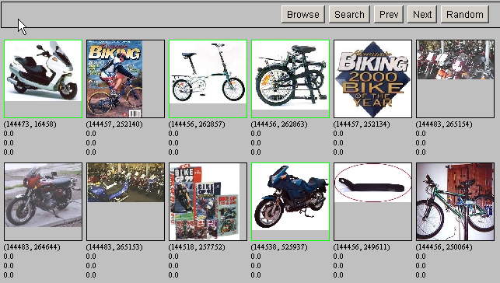
Разметка пользователя
Sec. 9.1.1

Slide 8
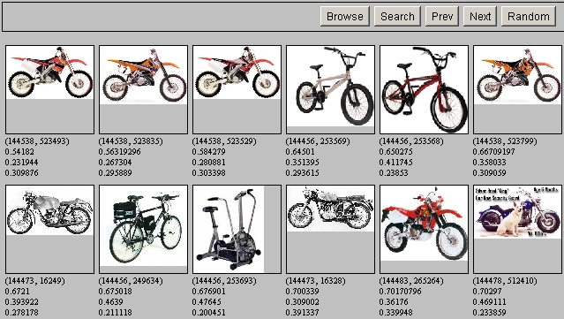
Результаты после разметки
Sec. 9.1.1

Slide 9
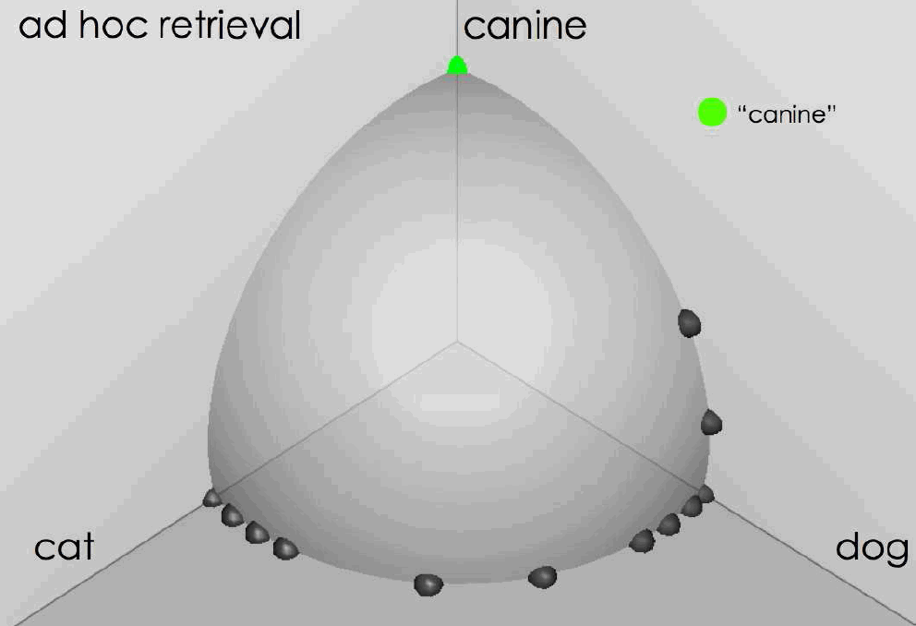
Выдача по запросу canine source: Fernando Diaz

Slide 10
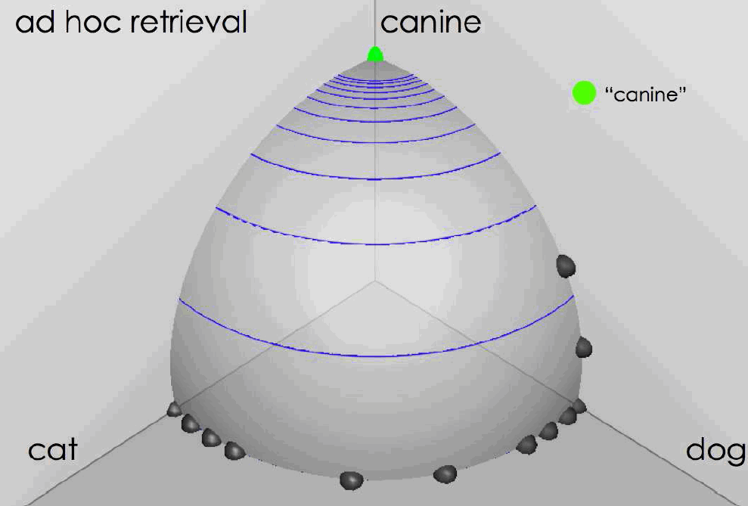
Выдача по запросу canine-2
source: Fernando Diaz

Slide 11
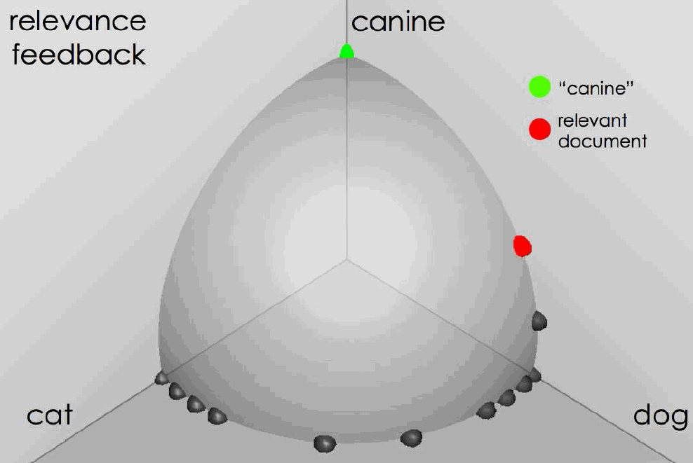
Пользователь выбирает релевантное source: Fernando Diaz

Slide 12
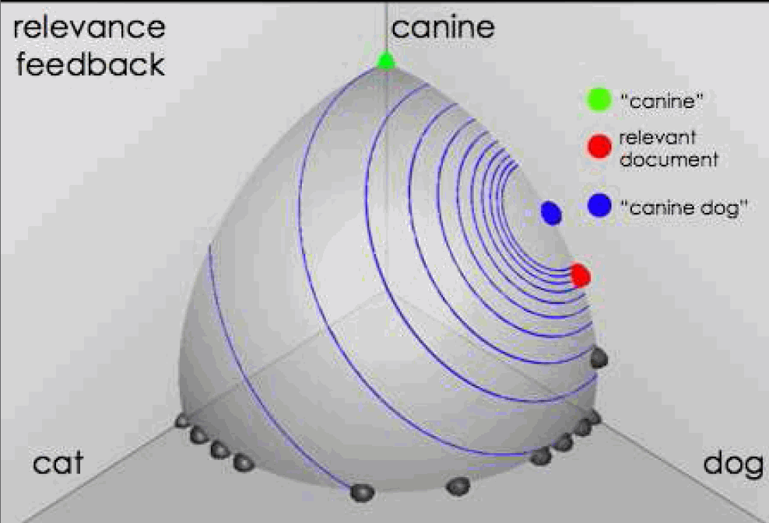
Результаты (relevance feedback) source: Fernando Diaz

Slide 13
Начальный запрос и результаты
Sec. 9.1.1
Запрос: New space satellite applications
  1. 0.539, 08/13/91, NASA Hasn’t Scrapped Imaging Spectrometer
  2. 0.533, 07/09/91, NASA Scratches Environment Gear From Satellite Plan
  3. 0.528, 04/04/90, Science Panel Backs NASA Satellite Plan, But Urges Launches of Smaller Probes
  4. 0.526, 09/09/91, A NASA Satellite Project Accomplishes Incredible Feat: Staying Within Budget
  5. 0.525, 07/24/90, Scientist Who Exposed Global Warming Proposes Satellites for Climate Research
  6. 0.524, 08/22/90, Report Provides Support for the Critics Of Using Big Satellites to Study Climate
  7. 0.516, 04/13/87, Arianespace Receives Satellite Launch Pact From Telesat Canada
  8. 0.509, 12/02/87, Telecommunications Tale of Two Companies
Пользователь отмечает релевантные результаты отметкой “+”.
+
+
+

Slide 14
Расширенные запрос после relevance feedback
Sec. 9.1.1
2.074 new 15.106 space
30.816 satellite 5.660 application
5.991 nasa 5.196 eos
4.196 launch 3.972 aster
3.516 instrument 3.446 arianespace
3.004 bundespost 2.806 ss
2.790 rocket 2.053 scientist
2.003 broadcast 1.172 earth
0.836 oil 0.646 measure

Slide 15
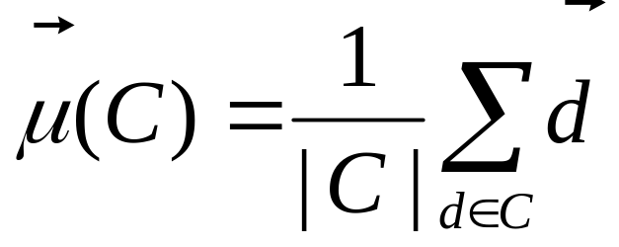
Ключевое понятие: центроид
Sec. 9.1.1
Центроид – это центр масс совокупности точек
Документы – это точки в многомерном пространстве
Определение: Центроид
где C – множество документов.

Slide 16
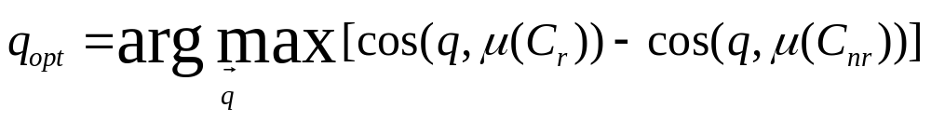
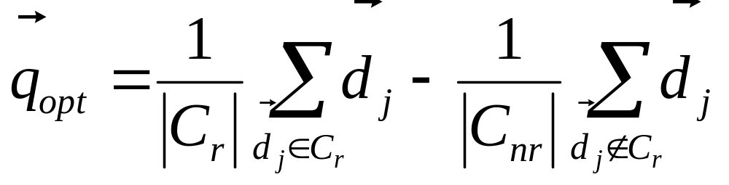
Алгоритм Роккьо (Rocchio)
Sec. 9.1.1
Алгоритм Rocchio использует векторное пространства найти наилучший запрос на основе пользовательской разметки
Rocchio ищет запрос q_{opt} , который максимизирует
Пытается отделить релевантные и нерелевантные документы
Проблема: мы не знаем все релевантные документы

Slide 17
Лучший запрос
Sec. 9.1.1
x
x
x
x
o
x
x
x
x
x
x
x
x
o
x
o
x
o
x
x
Δ
o
o
x
x
x нерелевант. документы
o релевантные документы
Оптимальн. запрос

Slide 18
Relevance feedback по исходному запросу
Sec. 9.1.1
Исх. запрос
x
x
x
o
x
x
x
x
Δ
x
x
x
o
x
o
x
Δ
x
o
x
o
o
x
x
x
x
x Известные нерелевантн. док-ты
o Известные релевантные док-ты
Модиф. запрос

Slide 19
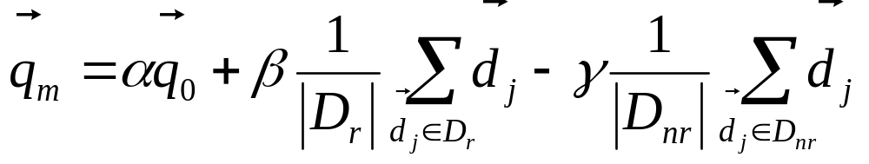
Rocchio 1971 алгоритм (SMART)
Sec. 9.1.1
На практике используется:
D_{r} = множество известных релевантных doc векторов
D_{nr} = множество известных нерелевантных doc векторов
  Отличны от C_{r} и C_{nr}
q_{m} = модифицированный вектор запроса; q₀ = исходный вектор запроса; α,β,γ: веса
Новый запрос «сдвигается» по направлению к релевантным документам и «уходит» от нерелевантных документов
!
Notes:
SMART: Cornell (Salton) IR system of 1970s to 1990s.

Slide 20
Особенности параметров
Sec. 9.1.1
Соотношение α vs. β/γ : Если у нас много оцененных документов, то лучше более высокие β/γ.
Некоторые веса в модифицированном векторе запроса становятся отрицательными
  Отрицательные веса слов игнорируются (устанавливаются равными 0)

Slide 21
Relevance Feedback в векторных пространствах
Sec. 9.1.1
Можно модифицировать запрос на основе разметки пользователя и применить стандартную векторную модель.
Используются только документы, которые размечены.
Relevance feedback может улучшить и полноту и точность
Relevance feedback наиболее полезен в увеличении полноты в тех ситуациях, когда полнота важна
  Пользователи должны просматривать и размечать результаты
    Несколько итераций
Notes:
Just as we modified the query in the vector space model, we can also modify it here. I’m not aware of work that uses language model based Ir this way.

Slide 22
Позитивный vs Негативный Feedback
Sec. 9.1.1
Позитивный feedback более ценен, чем негативный feedback (обычно γ < β; например, γ = 0.25, β = 0.75).
Многие системы позволяют только позитивный feedback (γ=0).
Notes:
It’s harder for user to give negative feedback (absence of evidence is not evidence of absence). It’s also harder to use since relevant documents can often form tight cluster, but non-relevant documents rarely do.

Slide 23
Relevance Feedback: предположения
Sec. 9.1.3
A1: Пользователь имеет достаточно знаний для исходного запроса
A2: Прототипы релевантных/нерелевантных документов “ведут себя хорошо”
  Распределение слов в релевантных документах сходно
  Распределение слов в нерелевантных документах отлично от распределения слов в релевантных документах
    1) Все релевантные документы похожи на один прототип
    2) Имеется несколько прототипов, но у них значительное пересечение по составу
    Сходство между релевантными и нерелевантными документами относительно небольшое

Slide 24
Нарушение A1
Sec. 9.1.3
У пользователя нет достаточного начального знания
Примеры:
  Неправильное написание: Brittany Speers.
  Многоязыковой информационный поиск (hígado).
  Несоответствие словаря пользователя и словаря коллекции
    Cosmonaut/astronaut

Slide 25
Нарушение A2
Sec. 9.1.3
Имеется несколько прототипов
Примеры:
  Сейчас: Украина – две точки зрения
Часто: примеры более общего понятия

Slide 26
Relevance Feedback: Проблемы
Длинные запросы – неэффективны для типичной поисковой машины
  Большее ожидание для пользователя
  Высокая стоимость для поисковой системы
  Частичное решение:
    Использование только слов с наиболее высоким весом
      Например, 20 первых по весу
Пользователи часто не хотят размечать документы
Трудно понять, почему данный документ был выдан после relevance feedback
Notes:
A long vector space query is like a disjunction: you have to consider documents with any of the words, and sum partial cosine similarities over the various terms.

Slide 27
Relevance Feedback в вебе
Sec. 9.1.4
Некоторые поисковые машины предлагают возможность просмотра похожих страниц
  Тривиальная форма relevance feedback
  Google (link-based)
  Altavista
  Stanford WebBase
Но результаты трудно объяснить среднему пользователю
Excite
  вводил настоящий relevance feedback,
  затем убрал – никто не пользовался
α/β/γ ??

Slide 28
Pseudo relevance feedback
Sec. 9.1.6
Pseudo-relevance feedback автоматизирует «ручную» часть реального relevance feedback.
Pseudo-relevance алгоритм:
  Строит поисковую выдачу по запросу
  Предполагает, что первые k документов - релевантны
  Выполняет relevance feedback
В среднем хорошо работает
Но может получить очень плохие результаты для некоторых запросов
Несколько итераций могут вызвать «искажение запроса»

Slide 29
Методы расширения запроса
Несовпадение слова запроса:
  самолет – лайнер
Методы расширения запроса:
  Глобальные методы
    Ручные тезаурусы
    Автоматически порождаемый тезаурус
  Локальные методы
    Relevance feedback (обратная связь по релевантности)
    Pseudo Relevance feedback (обратная связь по псевдорелевантности

Slide 30
Ручные тезаурусы
Тезаурус – словарь, в котором
  Единицы соответствуют близким по смыслу словам (понятия, дескрипторы и др.)
  Между единицами установлены формализованные отношения
Типы тезаурусов
  Информационно-поисковые тезаурусы
  Тезаурусы типа WordNet
  И др.

Slide 31
Информационно-поисковые тезаурусы
Информационно-поисковый тезаурус – нормативный словарь терминов предметной области, создаваемый для улучшения качества информационного поиска в данной предметной области
  Нормативные ключевые слова
  Национальные и международные стандарты
  Используются в ряде международных организаций и парламентский организаций
    Европейский парламент – EUROVOC
    ООН – UNBIS Thesaurus

Slide 32
Цели и использование
Цели:
  Перевод языка авторов на нормативный язык, используемый для индексации и поиска
  Обеспечение последовательности в присваивании индексных терминов
  Обозначение отношений между терминами
  Облегчение информационного поиска
Использование
  Особенно популярны в 60-80х годах 20 века
  Повышение интереса в последнее время за счет роста интереса к предметно-ориентированному и корпоративному поиску

Slide 33

Примеры тезаурусов
Тезаурус ООН – UNBIS Thesaurus
Тезаурус Европейского союза – EuroVoc
Тезаурус Исследовательской службы Конгресса США – LIV
СССР
  Правовой тезаурус
  ИНИОН
  Шемакин «Технический тезаурус»
Стандарты ISO, ГОСТы

Slide 34
Традиционные информационно-поисковые тезаурусы для ручного индексирования: структура
Основные понятия ПО – дескрипторы
Условные синонимы – аскрипторы –
  Отношения эквивалентности
  аскриптор – дескриптор
Отношения между дескрипторами

Slide 35
Отношения в ИПТ
Родовидовые отношения (выше – ниже)
  BT (broader term) – NT (narrower term)
Отношение ассоциации
  RT (related term)
    Транспорт – путешествие
    Неврология – нервная система
    Переплетные работы - книга
Часть –целое: части должны всегда относиться к своему целом (рекомендация стандарта Z39.19):
  органы тела, географические объекты, дисциплины, иерархические структуры (полк – батальон – рота)

Slide 36
Информационно-поисковые тезаурусы: использование для индексирования
Процедура индексирования по тезаурусу
  Индексатор читает документ, формулирует его основное содержание
  Затем ему нужно подобрать наиболее подходящий набор дескрипторов для описания содержания документа
  Отношения используются для уточнения набора дескрипторов
Контекст использования
  60-80е годы – в информационных системах не было полных документов
  Вид библиотечной обработки в парламентах, международных организациях

Slide 37
Дескрипторы в предметной области
D
D
D
D
D
D
D
D
D
D
D
D
D
D
D
D
Дескрипторы похожи на теги (ключевые слова), но тщательно
отобраны профессионалами для обеспечения равномерного
покрытия предметной области

Slide 38
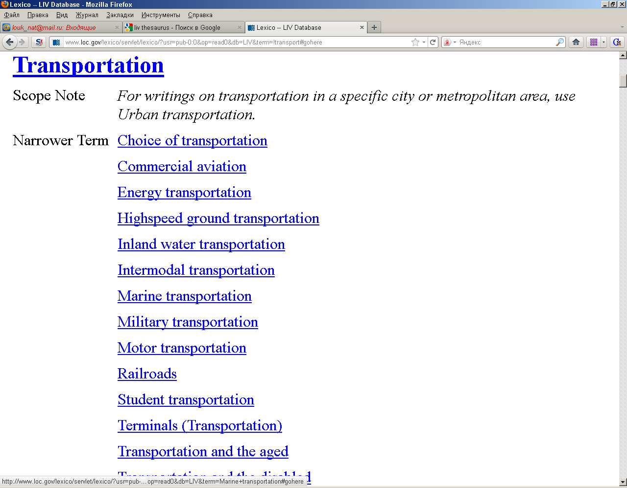
Тезаурус исследовательской службы Конгресса США (LIV)

Slide 39
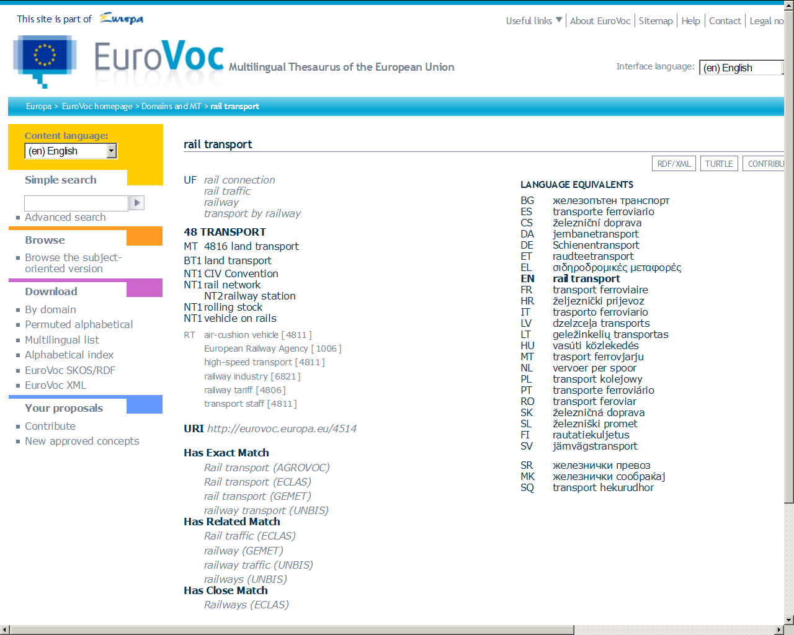
EuroVoc

Slide 40
Традиционные ИПТ: автоматическое расширение запроса
Объем информационно-поисковых тезаурусов относительно небольшой
  Многие слова отсутствуют
Если использовать описанные отношения для автоматического расширения запроса,
  то полнота поиска увеличивается (находим больше релевантных документов),
  но точность поиска резко падает (появляется много нерелевантных документов).
В среднем качество поиска падает.
- объем относительно небольшой, нет большого количество нужных слов
- расширение запроса по отношениям иногда сильно вредит

Slide 41
Тезаурус WordNet
http://wordnetweb.princeton.edu/perl/webwn

Slide 42
Тезаурус WordNet
Реляционное описание лексики английского языка
  Иерархическая сеть понятий (synset)
  Каждое слово относится к одному
  или нескольким понятиям
  Отдельная иерархическая сеть для различных частей речи – психолингвистическое обоснование
Автор: George Miller
(50-e годы статья «Магическое число 7»)
Версия 1.6:
  95 тысяч понятий, около 130 тысяч слов
Версия 3.0:
  117 тыс. синсетов, около 155 тысяч разных слов и словосочетаний, 200 тысяч отношений слово-синсет

Slide 43
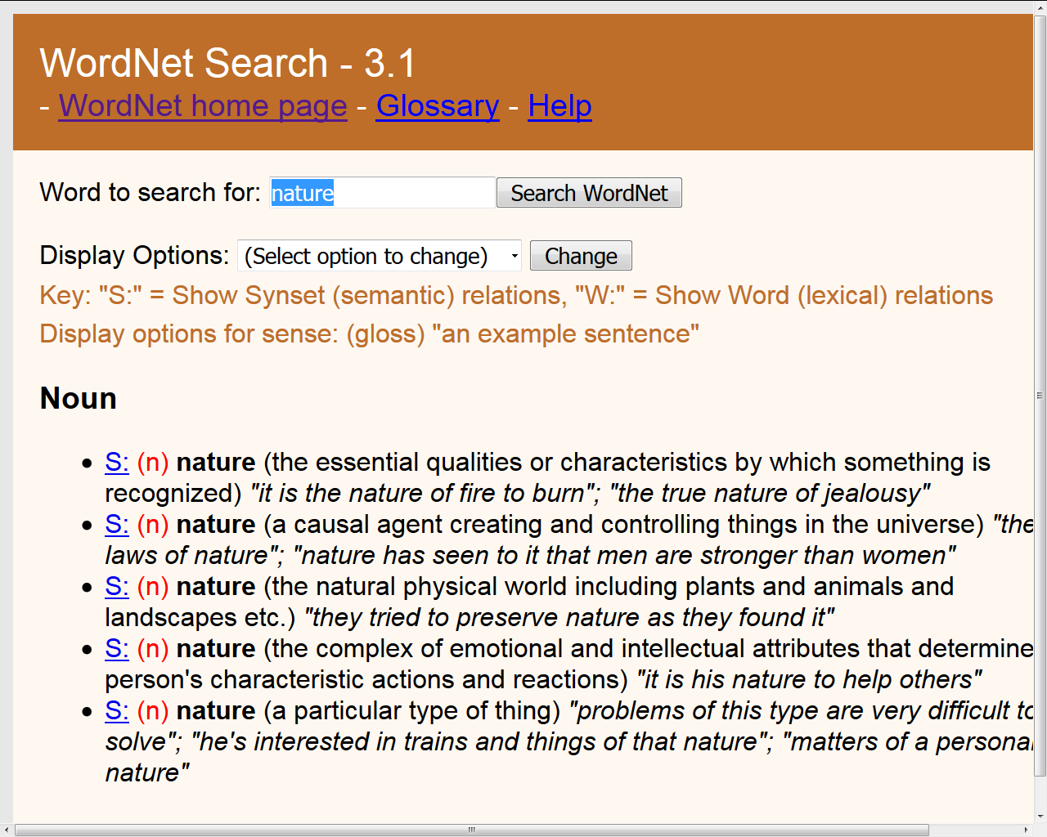
Синсеты и
значения

Slide 44
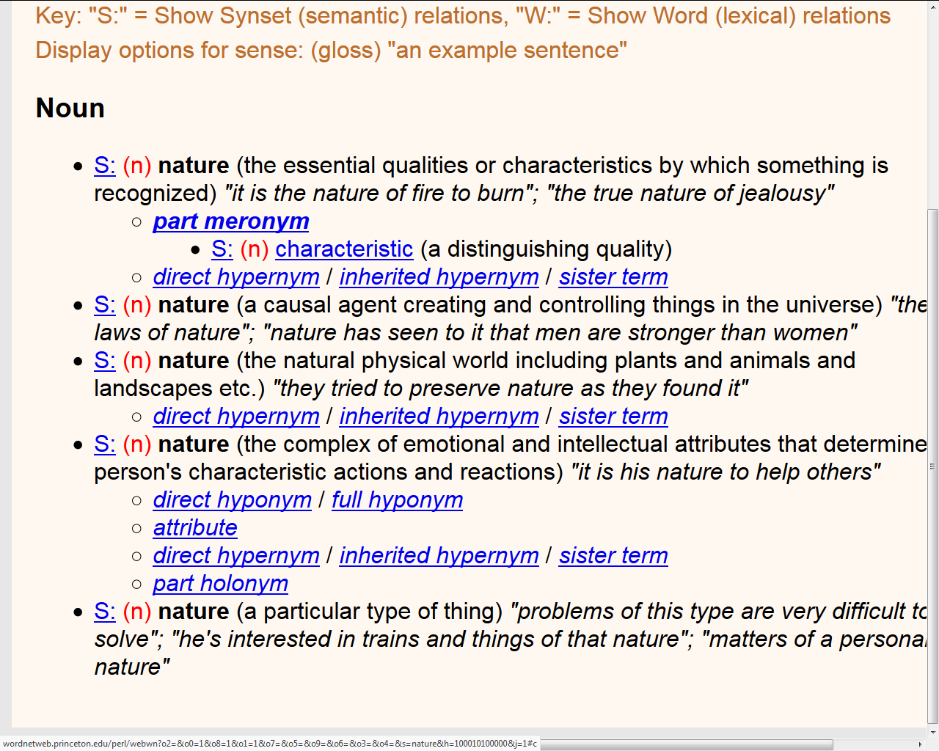
отношения

Slide 45
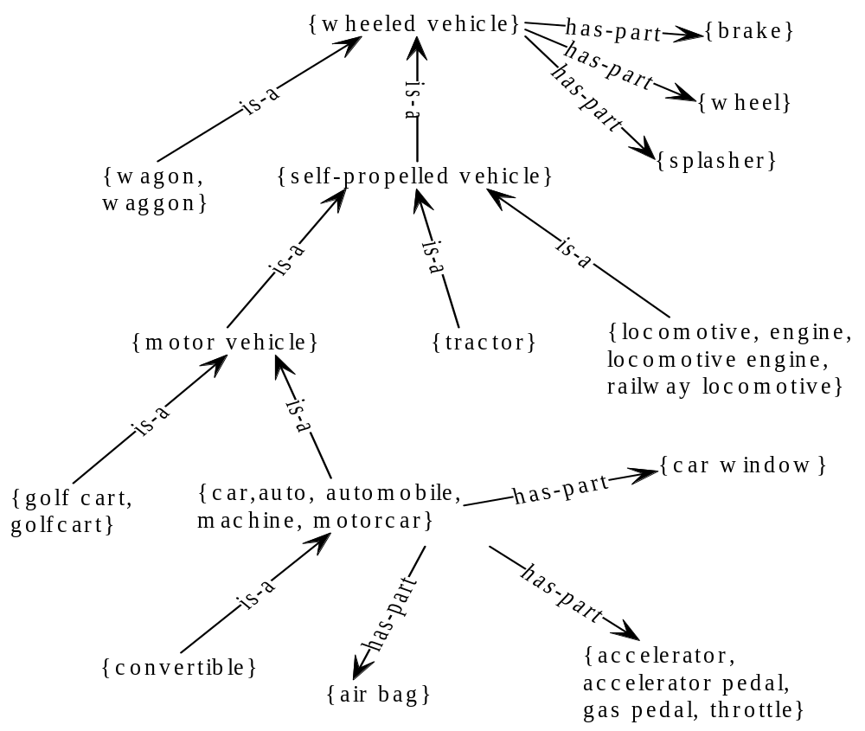
WordNet (Miller et al. 1990; Fellbaum, 1998)
Don’t Take Shortcuts! Computational Lexical Semantics and the Turing Test
Roberto Navigli

Slide 46
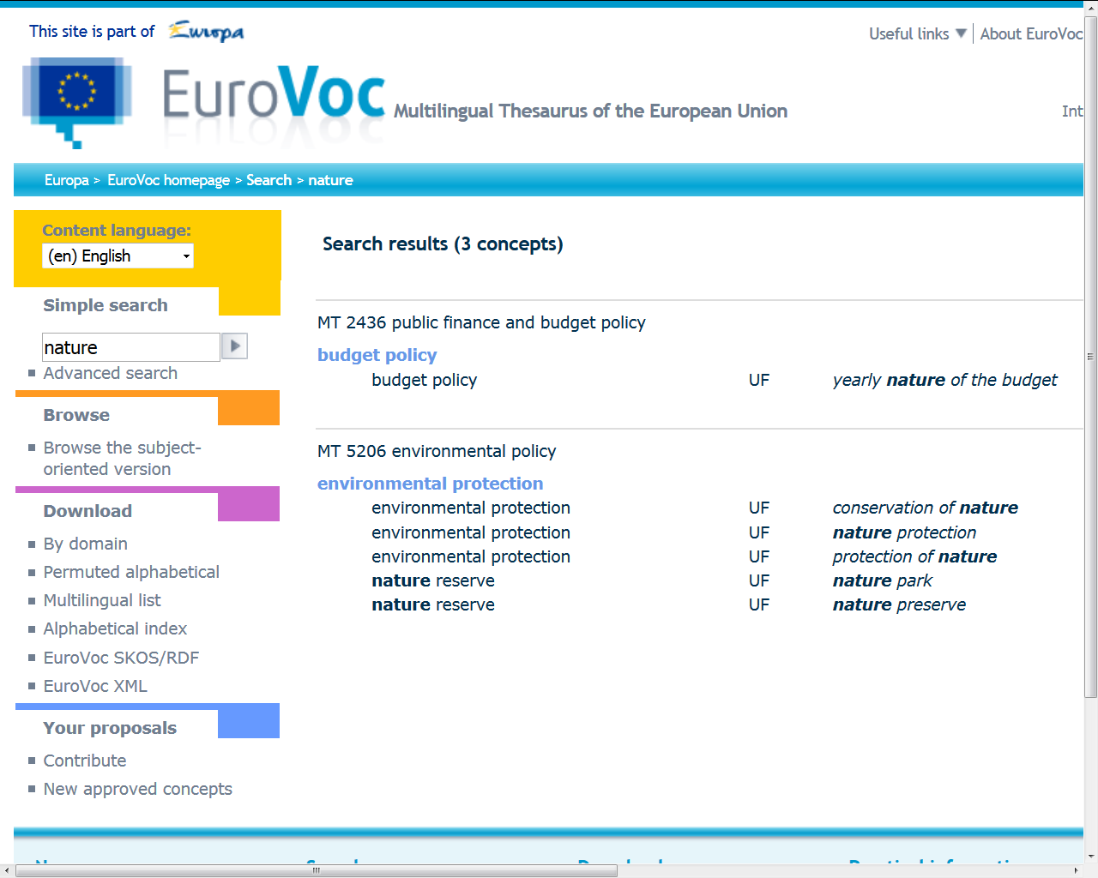

Slide 47
Using WordNet for Text Retrieval
Ellen M. Vorhees (SIGIR - 1995)
Разрешение многозначности в запросе и текстах
Hood – область в сети WordNet, где слово однозначно – наибольший подграф, включающий S (синсет для одного из значений), и не включащий другие синсеты с S

Slide 48
Расширение запроса
1. Расширение запроса с ручным разрешением многозначности
2. Расширение запроса с автоматическим разрешением многозначности
50 Запросов из конференции TREC

Slide 49
TREС: пример запроса
Domain: Science and Technology
Topic: Aftermath of Chernobyl
Description: document cites measures taken by European
countries to record and contain the results
of the Chernobyl accident.
Narrative: a document will cite an action undertaken
by a European government such as testing
food supplies, testing water, measuring
fallout, banning new reactor construction …
Concepts:
1. Chernobyl, nuclear accident, radiation, contamination
2. Consequences, evacuation, health fears, cancer
3. Banning foodstuffs, propaganda campaign, testing soil…

Slide 50
Автоматическое расширение запроса
Запросы TREC: description
  Слишком частотные слова в коллекции не расширяются (freq<N)
  Для остальных берутся все понятия-соседи (шаг 1, 2)
  Если есть пересечение синсетов от разных слов запроса, то элементы синсета добавляются к запросу
Оценивались:
  Различные N – 5%, 10% коллекции
  Различные веса на расширение 0.3, 0.5, 0.8.
  Максимальное улучшение 0.7%
  Этот результат не является статистически значимым

Slide 51
Основная проблема при разрешении многозначности в контексте информационного поиска
Выводы в работе Vorhees (1995)
  В запросе происходит такой выбор значения, которого нет нигде в текстах.
  Запрос: separation anxiety in infants and preschool children
  8 значений слова separation
  Всего 8 релевантных документов, но находится только 1.
The inability to automatically resolve word senses prevented any improvements from being realized.

Slide 52
Расширение запроса, основанное на тезаурусных знаниях
Sec. 9.2.2
Для каждого термина t в запросе происходит расширение синонимичными словами или близкими по смыслу (связанными отношениями с исходным словом) – из тезауруса
  feline → feline cat
Как расширять:
  Можно добавлять в вектор запроса (с более низкими весами и в зависимости от типа отношения к слову запроса)
  Можно вставлять в булевское выражение
  Налог →( НАЛОГ или НАЛОГОВЫЙ)
Используется в предметно-ориентированных системах
  Современные тезаурусы, встроенные в ПО поисковые системы, могут иметь другие формы, чем описано в стандартах, например, только список синонимов и вариантов

Slide 53
Расширение запроса, основанное на тезаурусных знаниях-2
Sec. 9.2.2
Увеличивает полноту поиска
Обычно снижает точность поиска, обычно для многозначных слов
  “interest rate” → “interest rate fascinate evaluate”
  Можно вводить в тезаурус многословные термины «interest rate», но запросы все равно разнообразнее
Сложность создания и обновления тезаурусов
Поэтому в интернет-поиске
  Долговое время не было расширения запросов
  Затем стали расширять на однокоренные слова
  Сейчас для расширения запроса используются статистически насчитанные «синонимы»

Slide 54
Тезаурусные отношения при автоматич. расширении запросов
Синонимы
  хорошо работает для однозначных слов (выражений)
Родовидовые отношения (выше-ниже)
  Хорошо работает, если запрос совпадает с термином тезауруса
  В длинном запросе может приводить к снижению точности
  Города Сибири -> город столица Сибири

Slide 55
Методы расширения запроса
Несовпадение слова запроса:
  самолет – лайнер
Методы расширения запроса:
  Глобальные методы
    Информационно-поисковый тезаурус
    Автоматически порождаемый тезаурус
  Локальные методы
    Relevance feedback (обратная связь по релевантности)
    Pseudo Relevance feedback (обратная связь по псевдорелевантности

Slide 56
Слайды доклада
Расширение поисковых запросов
А. Сокирко
Е. Соловьев (Яндекс)
http://romip.ru/russir2010/slides/yandex_lecture.pdf

Slide 57
Типы синонимов для расширения запроса
С соответствиями между внутренними элементами:
  Словообразование: Москва – московский; компиляция - компилирование
  Аббревиатуры: МГУ - Московский государственный университет
  Транслиты: Гугл – Google
  Слитно – раздельно: ватер-поло – ватерполо
  Орфоварианты: colour - color
Без поддержки внутренних элементов
  Переводы (стол – table)
  Синонимы: бегемот – гипопотам
  Подвиды: фильм - биопик

Slide 58
Алгоритм составления базы
Получение списка гипотез
Машинное обучение
Отсечение результатов – отсекается первый миллион и объявляется словарем
~ 200 миллионов гипотез
~ 150 миллионов гипотез

Slide 59
Признаки синонимов:
Скобочное написание
Скобочное написание – это набор n-gram, которые встречаются с текстах рунета в контексте скобок:
Московский государственный университет (МГУ)
Владимир Путин (Vladimir Putin)
Notes:
При работе с этим источником не определена левая граница, поэтому
приходится использовать статистические методы вычленения границы
словосочетания.

Slide 60
Признаки синонимов: Открытые словари
Русская Википедия содержит около миллиона жестких перенаправлений, типа:
Абрикос сибирский --- Даурсат
Авачинская бухта --- Авачинская губа
Notes:
Проблема со словарями и любыми энциклопедиями в чрезмерной
академичности, и все же они часто содержат множество высокоточных
синонимов, но стараются исключать оценочные и просторечные переходы

Slide 61
Извлечение синонимов для автоматического расширения запросов
Признаки для извлечения синонимов
  Совместная встречаемость в одном документе (странице)
  Совместная встречаемость в тексте ссылки (анкор)
  Встречаемость в документе и в тексте ссылки
  Как часто пользователь в запросах заменяет одно на другое
  Клики пользователя на страницу, содержащую S2, при запросе, содержащем S1
  сходство контекстов употребления S1 и S2 (запросы, документы) и др.

Slide 62
Оценка качества
1) Оценка пары синонимов без контекста
2) Оценка пары синонимов в контексте запроса
3) Оценка качества поисковой выдачи

Slide 63
Учет словообразования
Лингвистические модели
  Memorize->memorization
Много ошибочных образований: sense – sensibility
Обобщенные модели:
  Memorize->memorization (e->ation)
  Induce->induction (e->tion)
  Publish -> publication (sh->cation)

Slide 64
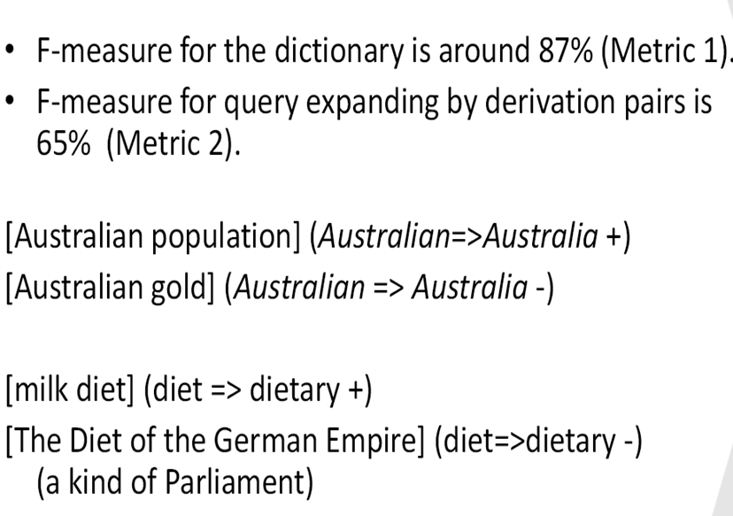
Меры качества

Slide 65
Лексические расширения с использованием автоматического тезауруса
Те же проблемы, что и в ручном:
  Многозначность запроса или расширения
  Проблемы с расширением устойчивых словосочетаний
  Влияние контекста запроса и/или документа

Slide 66
Примеры расширения
(декабрь 2010 – февраль 2011)
Запрос – документ
речное судно – морское судно
речной порт – морской порт (Находка)
присуждение имущества – передача имущества
ледяная горка – холодная гора
расширение отверстия – расширение канала
(сети интернет)
договор поручительства – договор поручения
аварийное отключение – знак аварийной остановки
замкнутая граница – закрыть границу

Slide 67
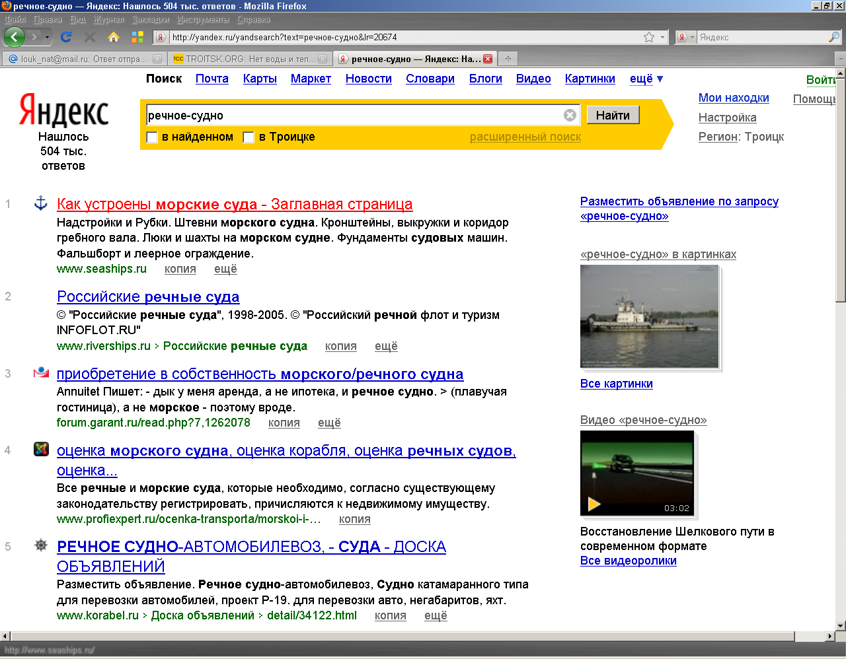
2011 год

Slide 68
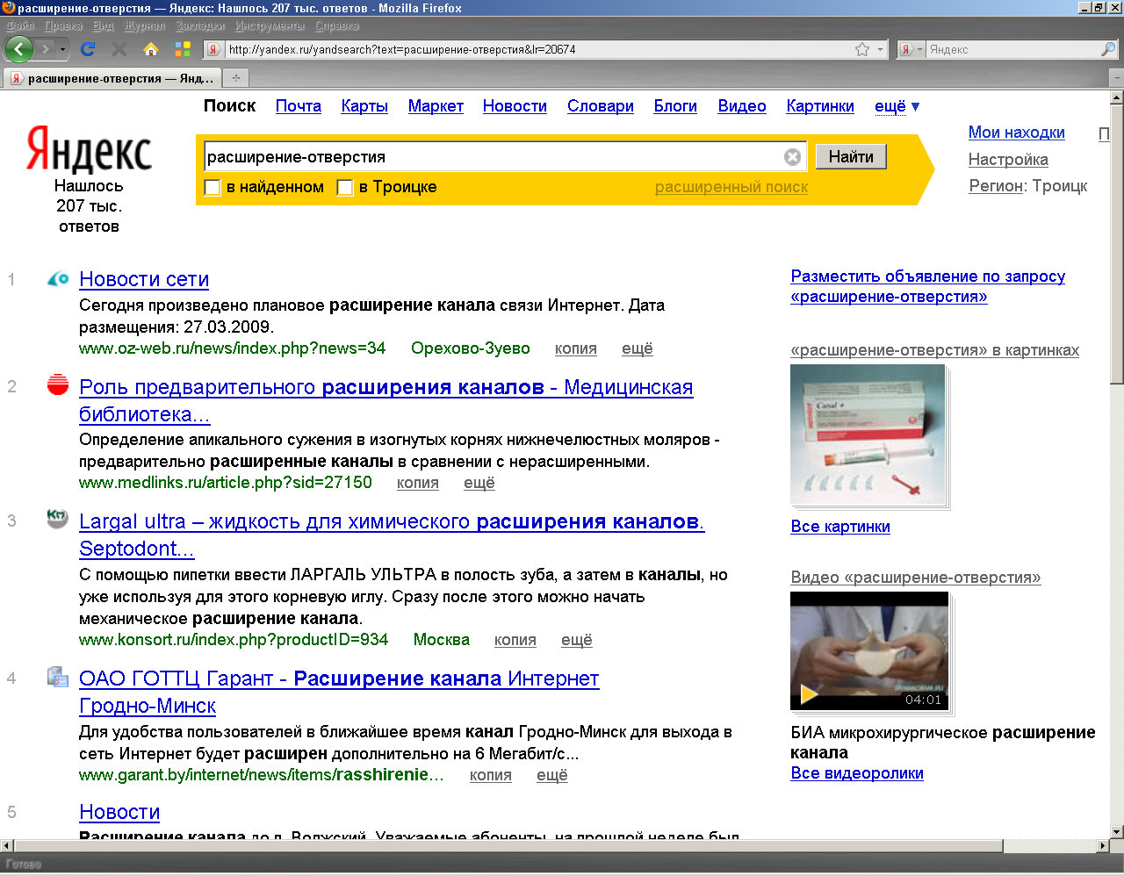
2011г.

Slide 69
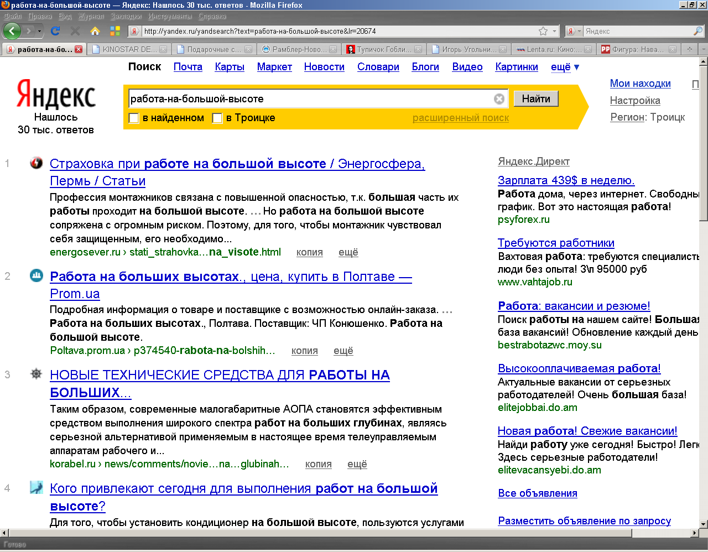

Slide 70
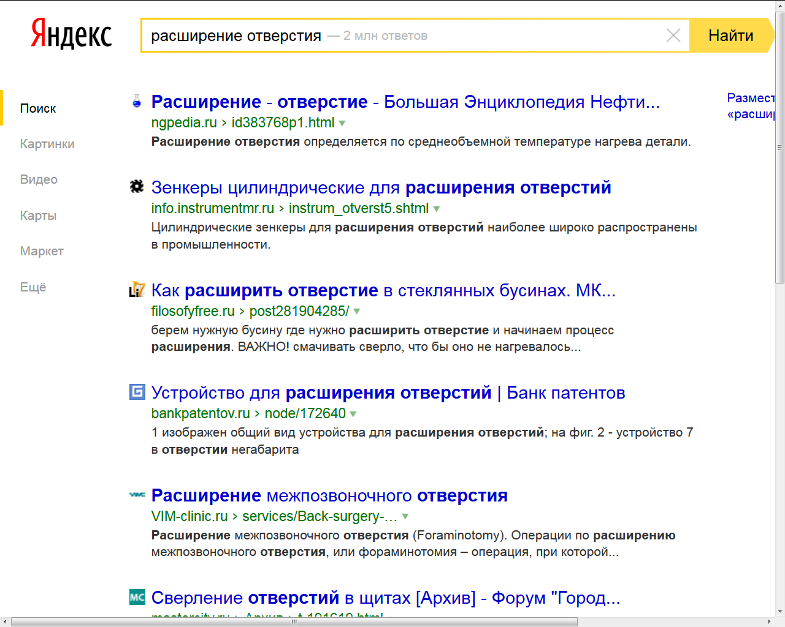
2015 год

Slide 71
В настоящее время
Глобальные поисковики
  Автоматически порождаемые тезаурусы
  Рост поведенческих факторов
  Обогащение представления содержания документов
Поиск в предметной области
  Используются по крайней мере списки синонимов
  Правовая область:
    налог на добавленную стоимость – НДС
    Больничный лист- медицинский бюллетень – листок нетрудоспособности

Slide 72
Тезаурусы русского языка

Slide 73
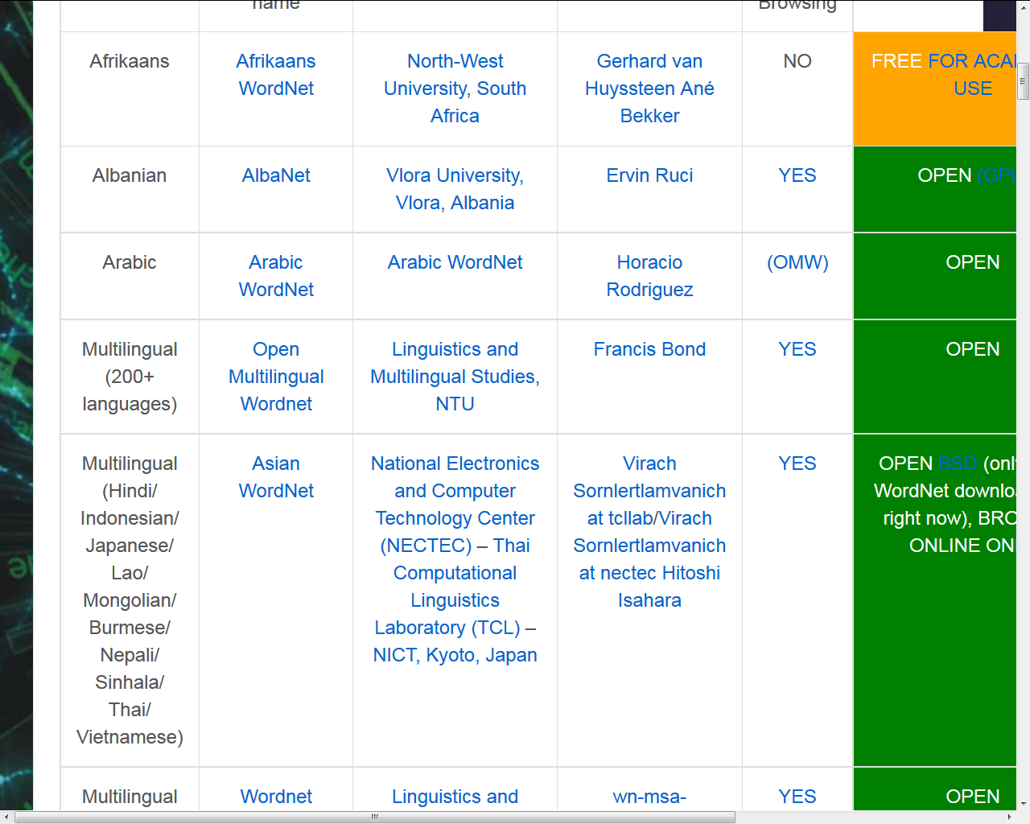
Ворднеты в различных языках

Slide 74
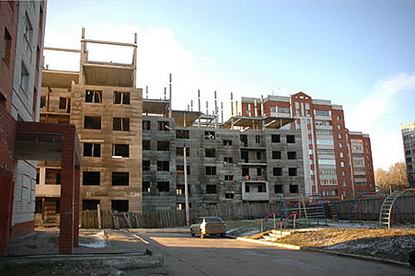
Русские тезаурусы типа WordNet
Автоматическое порождение переводом с английского языка
  Balkova et al., 2008
    Состояние проекта неизвестно
  http://wordnet.ru/ (Gelfenbeyn et al., 2003)
    перевод без ручного редактирования
Создаваемые «с нуля»
  RussNet (Azarowa, 2008)
    Описание семантических групп слов студентами в виде курсовых работ
  YARN – Yet Another RussNet (2012)
    Краудсорсинг+Wiktionary
      Много наивного: Казах, казахстанец
      Инъекция, прививка
    Новый проект RussNet+YARN

Slide 75
Тезаурус русского языка РуТез (НИВЦ МГУ)
    Лингвистическая онтология
      Понятия вводятся на основе значений языковых выражений
      Создается более 20 лет
Унифицированное представление
  Для слов разных частей речи
  Для слов и терминов
  Отдельных слов и словосочетаний
Проекты с различными
организациями
  Опубликован в 2013 году
Включает
  Сеть 56 тысяч понятий
  164 тысяч слов и выражений
  186 тысяч с учетом многозначных слов

Slide 76
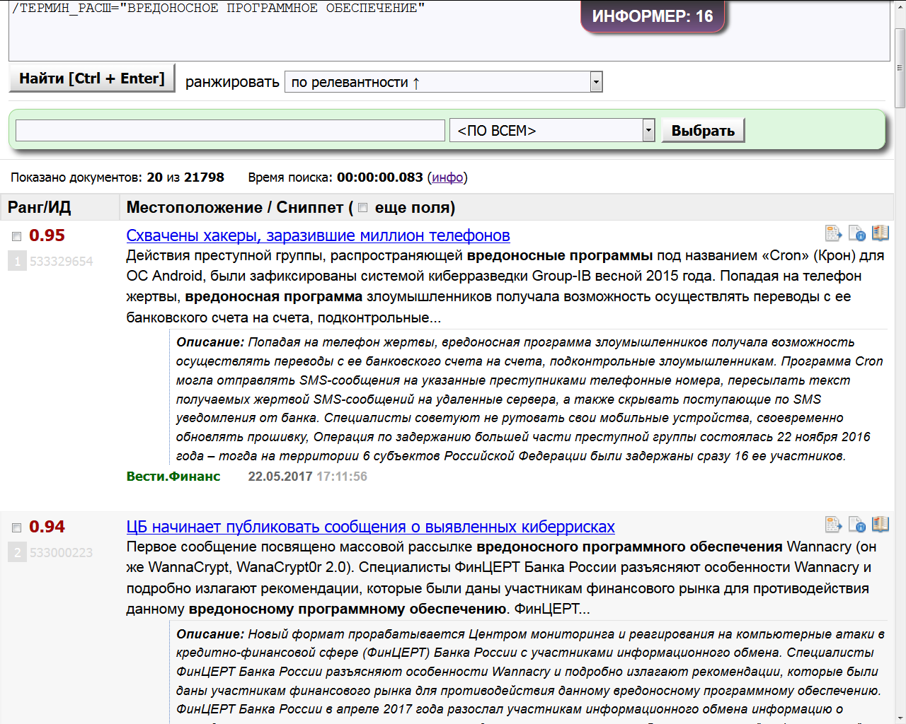
Использование РуТез в информационных системах

Slide 77
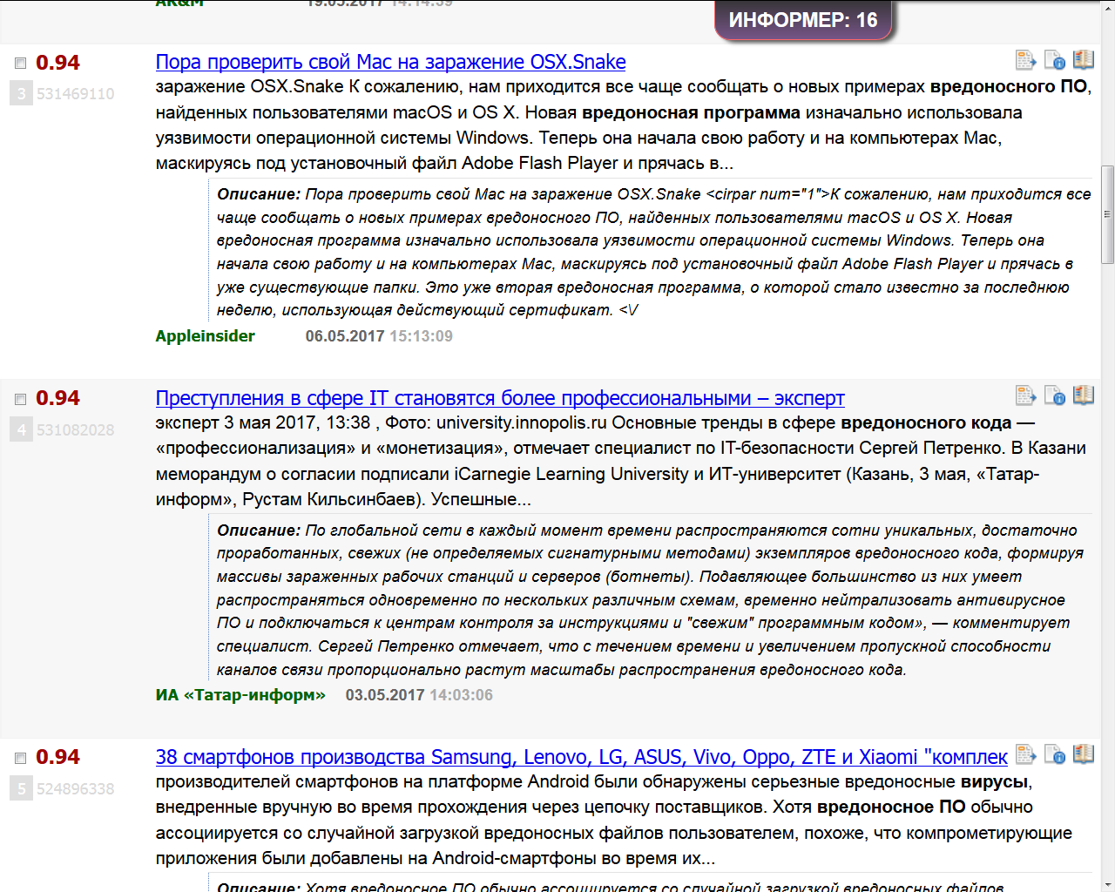

Slide 78
Порождение RuWordNet
Источник: RuThes-lite 2.0
  115 тысяч слов и выражений
Разделение на сети, соответствующие отдельным частям речи
  Автоматизированный морфологический разбор текстовых входов тезауруса РуТез для получения морфосинтаксического представления
  Разделение на три сети
  Синонимы - только в рамках части речи
Обеспечение отношений, принятых в ресурсах типа WordNet

Slide 79
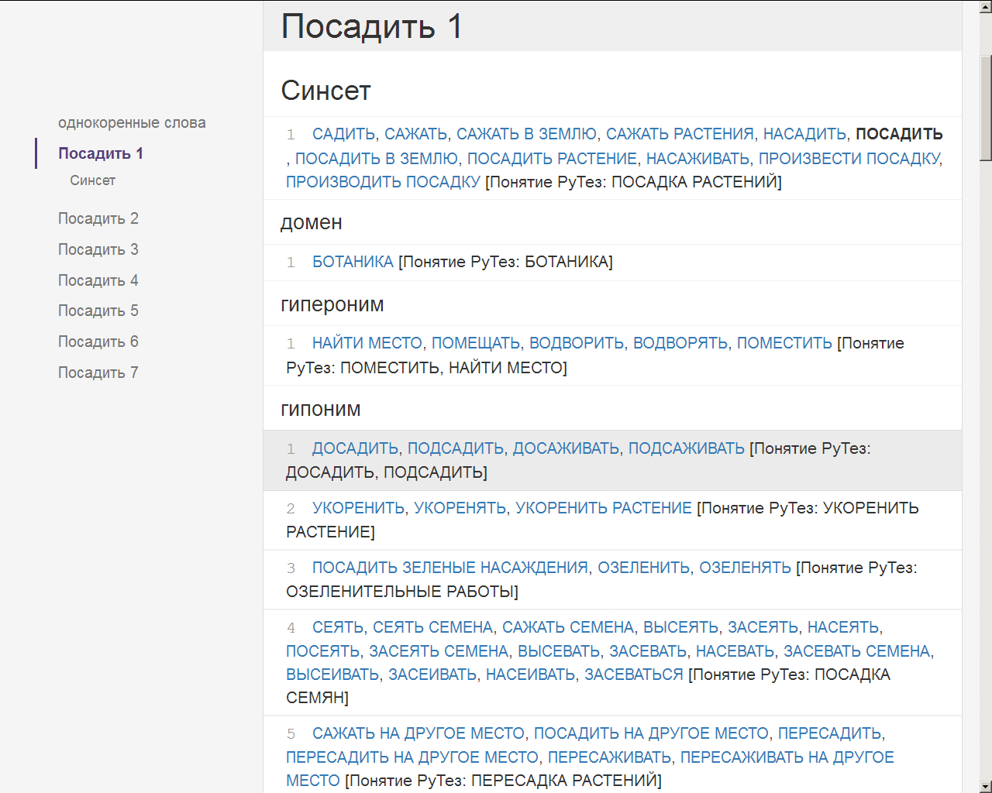
Ruwordnet.ru: посадить

Slide 80
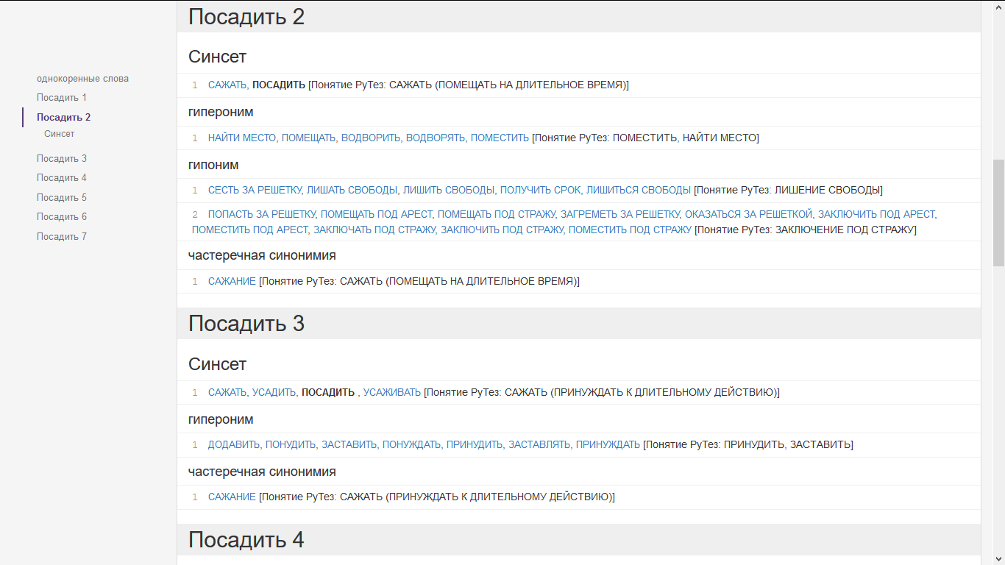

Slide 81
Доступ к тезаурусам РуТез и RuWordNet
РуТез
    http://www.labinform.ru/pub/ruthes/index.htm
RuWordNet
  http://www.labinform.ru/pub/ruwordnet/index.htm
  ruwordnet.ru
Xml-файлы могут быть получены для некоммерческого применения
  louk_nat@mail.ru

Slide 82
Задача на дом
Запрос: отбор кандидатов
Пользователь отметил релевантными два документа
  Кандидат отобрать претендент
  Отбор выбрать претендент
Объем коллекции – 1 млн.документов
Df:
  отбор 70000, кандидат – 70000,
  Претендент - 30000, отобрать – 50000, выбрать 70000
Как изменится запрос, если
  alpha=0.7 (коэффициент учета запроса),
  beta=0.3 (коэффициент учета релевантных документов),
  Запрос представляется как вектор частот
  Документ представляется как нормализованный вектор tf.idf

Slide 83
Задание
Запросы по Википедии
Для каждого запроса сделать идеальную разметку, т.е. разметить предложения, насколько они релевантны запросу
  Использовать трехбалльную шкалу {2,1, 0}
Оценить качество выдачи, используя NDCG
Представить отчет по почте
  Идеальное расположение предложений с оценками,
  Расчет NDCG для каждого запроса и варианта выдачи
  Найти среднее для метода с idf и без idf

